Slide 1

Publicar articles de recerca al
Dipòsit Digital
Maricarmen Barragán

Slide 2
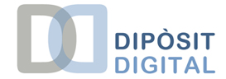
DDUB
El Dipòsit Digital de la Universitat de Barcelona és el repositori institucional que conté en format digital les publicacions en accés obert derivades de l'activitat docent, investigadora i institucional del professorat i d'altres membres de la comunitat universitària.
diposit.ub.edu

Slide 3
DDUB. Visibilitat al Repositori
Els documents que es troben al Dipòsit Digital de la UB apareixen en:
  les cerques que es fan tant a Google com a Google Scholar
  Repositoris recol·lectors:
    Recercat: dipòsit de la recerca de Catalunya, coordinat pel Consorci de Serveis Universitàries de Catalunya (CSUC).
    Recolecta: recol·lector creat per la FECYT que agrupa tots els repositoris d'àmbit estatal.
    OpenAIRE: infraestructura europea, inicialment creada per recollir la producció científica dels projectes afectats pel pilot d'accés obert del 7è Programa marc. Actualment recull els documents de recerca dels principals repositoris europeus.

Slide 4




DDUB. Visibilitat al Repositori

Slide 5
DDUB. Visibilitat al Repositori
Exemple

Slide 6
DDUB. Visibilitat al Repositori
Exemple

Slide 7
DDUB. Visibilitat al Repositori
Exemple

Slide 8
DDUB. Visibilitat al Repositori
Exemple

Slide 9
Publicació dels articles de recerca al Dipòsit Digital
La publicació dels articles es fa directament des de l'aplicació Curricul@ del GREC i no des del repositori.

Slide 10
Publicació dels articles de recerca al Dipòsit Digital
En crear un nou registre a l’apartat «Publicacions en revistes» de Curricul@, a més d’emplenar les dades de l’article, s’ha d’adjuntar el document (en format PDF).
És molt important adjuntar la versió correcta de l’article que es demana, és a dir, la versió que la revista permet difondre en accés obert.

Slide 11
Les diferents versions de l’article
Versió Preprint (versió preliminar): és el primer text que s’ha enviat a la revista, sense cap revisió.
Versió Postprint (versió revisada): és la versió acceptada per la revista, però sense el format d’article publicat.
Versió Publicada: és el text final de l’article, ja editat i publicat per la revista.
Si el CRAI encara no ha pogut confirmar amb la revista quina versió es permet publicar al Dipòsit, llavors trobareu indicat ”política desconeguda”. En aquest cas, es demana que adjunteu la versió postprint.

Slide 12
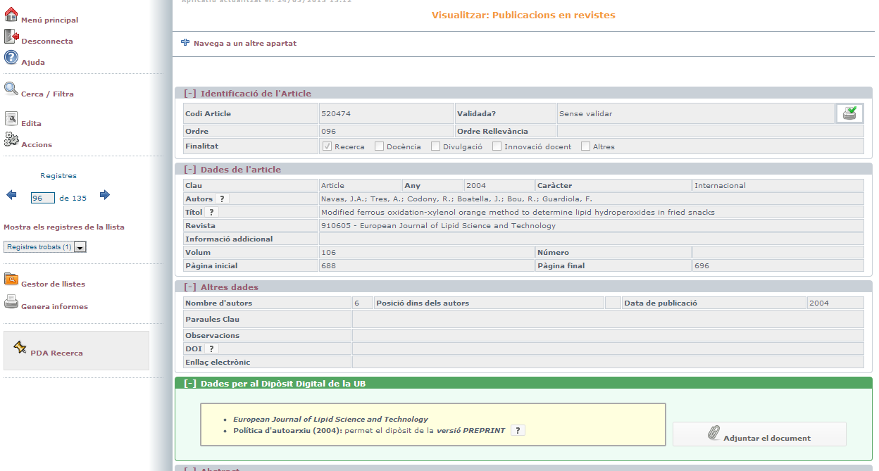
La versió preprint de l’article

Slide 13
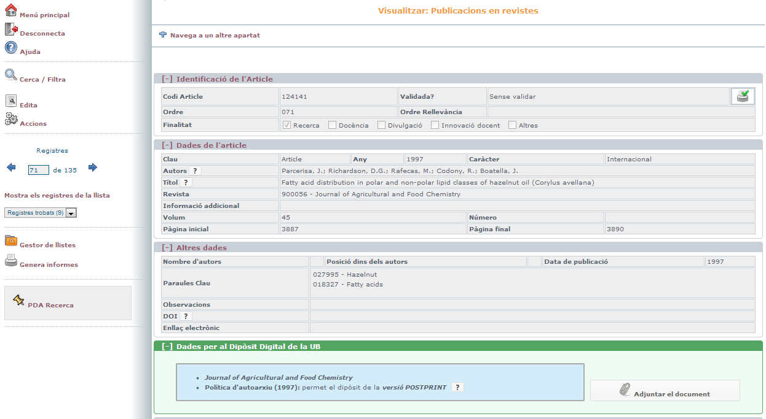
La versió postprint de l’article

Slide 14
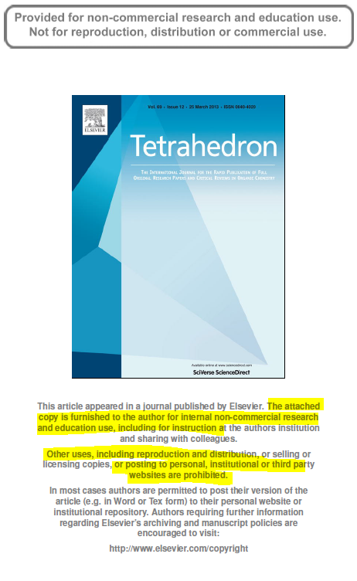
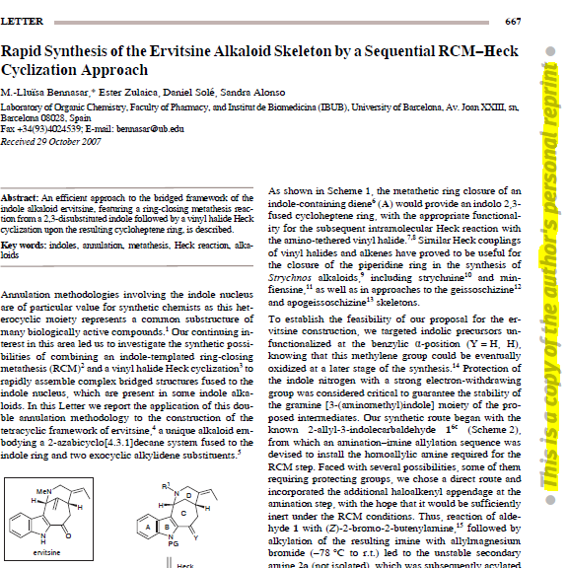
La versió postprint de l’article
La versió POSTPRINT és la que conté el text i les figures definitius, inclosos tots els canvis proposats en el procés de revisió, però sense editar ni maquetar per la revista.
ERRORS HABITUALS. La versió postprint NO ÉS un «author’s copy» ni una versió «for educational use», etc. i NO està mai maquetada per l’editor.

Slide 15
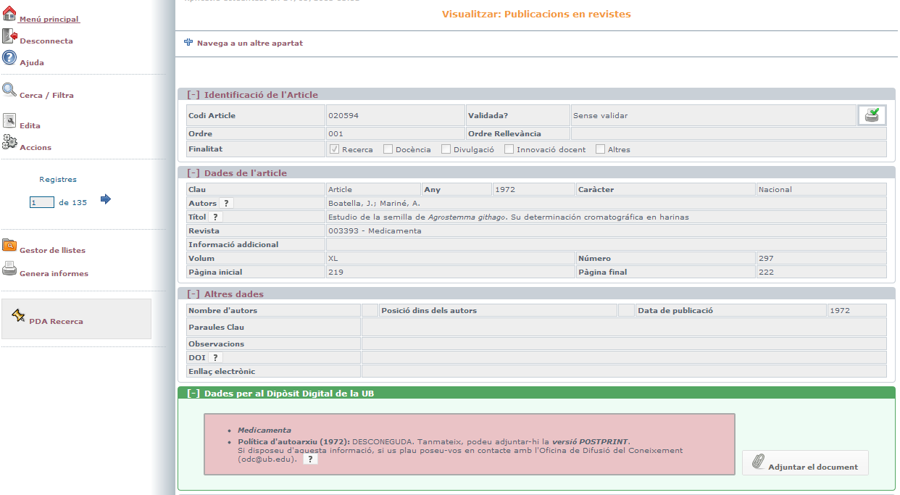
Política desconeguda: versió postprint
Adjunteu la versió POSTPRINT de l’article.
Mentrestant, des del CRAI confirmarem quina és la versió que es permet difondre.

Slide 16
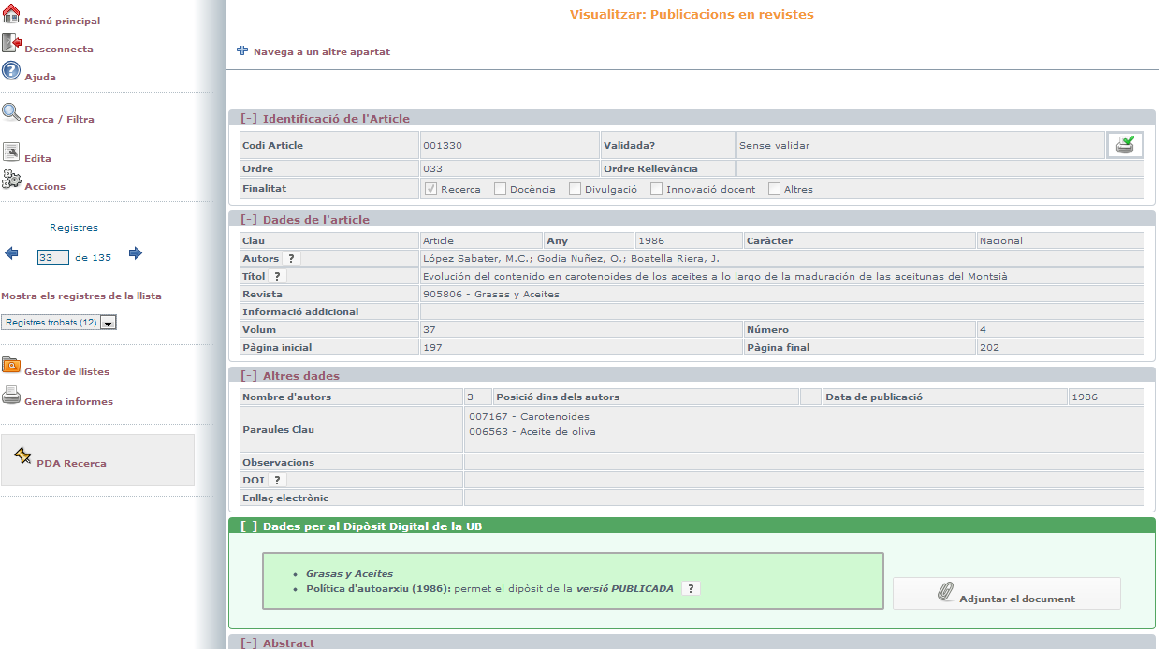
La versió publicada de l’article
8

Slide 17
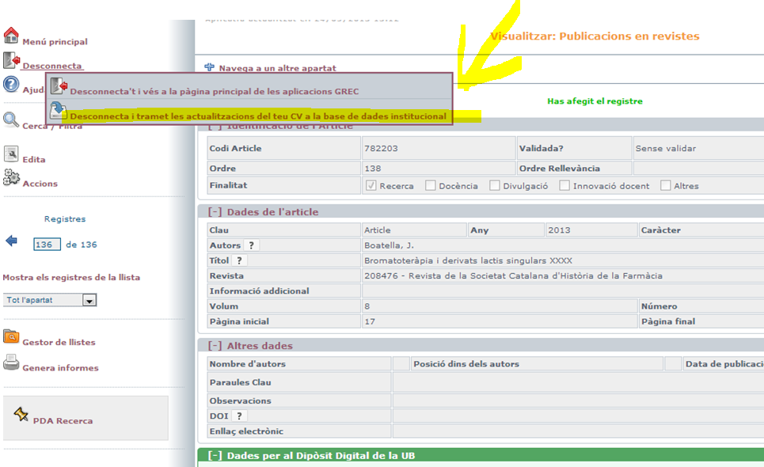
Publicació dels articles de recerca al Dipòsit Digital
Quan hàgiu introduït totes les dades de la publicació i hàgiu adjuntat el document que correspongui (preprint, postprint o publicat), heu de clicar Desconnecta i tramet les actualitzacions del teu CV a la base de dades institucional.
Amb aquesta opció les dades arriben a l’Oficina de Gestió de la Recerca per verificar-les.
Posteriorment, les dades arriben al CRAI, que conclou el procediment perquè l’article quedi finalment publicat al Dipòsit Digital UB.

Slide 18
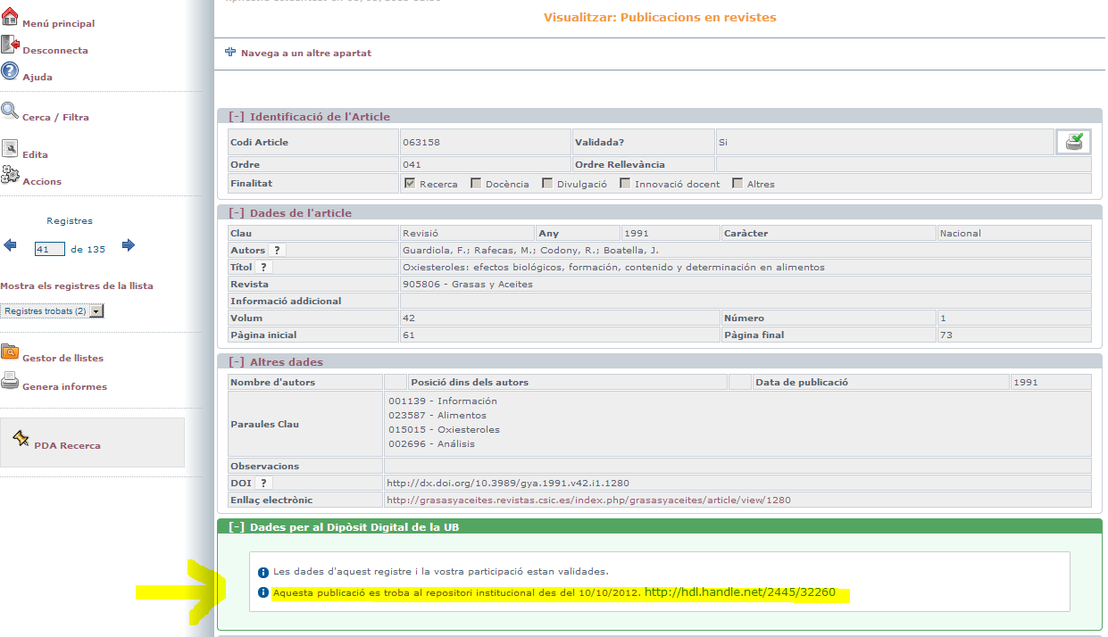
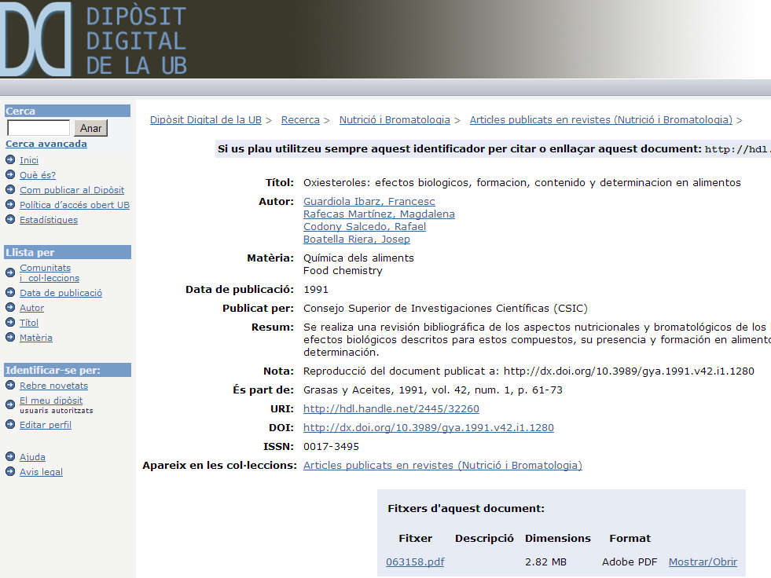
Publicació dels articles de recerca al Dipòsit Digital
Un cop des del CRAI hem acabat el procés, al vostre currículum veureu el missatge que us informa que l’article ha estat validat i que està disponible al Dipòsit Digital. Podeu clicar l’enllaç per accedir-hi.

Slide 20
Més informació
Oficina de Gestió a la Recerca
  Curricul@
  GREC
Unitat de Recerca
  Publicació d’article al Dipòsit Digital
CRAI Biblioteques
  Responsables del Suport a la Recerca
11

Slide 21

Moltes gràcies!
© CRAI Universitat de Barcelona, maig 2018

